Slide 1
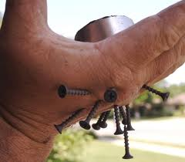
Mágnességtan, indukció

Slide 2
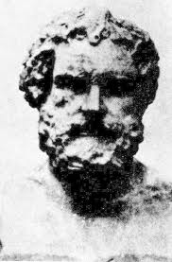
A mágneses jelenségekről az első írott emlékek a Kis-Ázsiai Magnésia városból származnak (innen a jelenség neve) és különböző „vasdarabok” egymásra gyakorolt vonzó és taszító hatásairól szólnak.
THALÉSZ is felﬁgyelt a mágnesesség alapjelenségeire.
Magyarázata: a vas és a mágnes lélekkel bír, „egyidejűleg próbálják egymás részecskéit belélegezni”
A természetben előforduló természetes mágnes egy
mágneses ásvány, a magnetit.
Thalész
( Kr. e. 624 – Kr. e. 546)
A mágneses tulajdonsággal rendelkező testek mágneses pólusokkal írhatók le. Ha egy a hosszához képest elhanyagolható vastagságú mágnesrudat a közepénél felfüggesztünk, akkor az elfordul, és észak-déli irányba áll be. A rúd észak felé mutató végét északi, a másikat déli pólusnak nevezzük.
É
É
D

Slide 3
A mágneses „töltés” helyett póluserősségről (p) beszélünk, melynek mértékegysége Wb (weber). A villamos térerősségnek megfelelően definiálni lehet a mágneses térerősséget:
Mágneses monopólus nem létezik!
Ha egy mágnesrudat elfűrészelünk, akkor nem két különálló mágneses pólust, hanem két, mindkét pólussal rendelkező teljes (bár az eredetinél gyengébb) mágnest kapunk.
A mágneses mező leírásához a mágneses mezővonalak nyújthatnak segítséget.

Slide 4
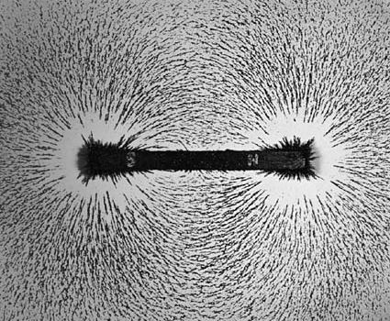
Egy mágnesrúd fölé elhelyezett papírlapra finom vasport szórunk, akkor annak részecskéi az ábrán látható vonalaknak megfelelően oszlanak el.
É
D
A mágneses térerősség mezővonalai az északi póluson erednek és a délin végződnek.
Így az állandó mágnesek esetében, azaz a magnetosztatikában, a mágneses mező forrásos és örvénymentes, forrásai az északi és nyelői a déli pólusok.

Slide 5
A mágneses térerősség helyett a fizikában inkább a mágneses indukció használatos
.
ahol
a vákuum mágneses permeabilitása
(indukció konstans)
μ_{r} a mágnest körülvevő közeg ún. relatív permeabilitása, értéke:

Slide 6
A mágneses indukció mértékegysége:
A mágneses Coulomb törvény:
Két mágneses pólus erővel hat egymásra. Az azonos pólusok taszítják, a különbözők vonzzák egymást:
r
É
É
D
D
É
D
F
-F

